Slide 1
MEMORISER
Animation Pédagogique : Attention et mémorisation

Slide 2
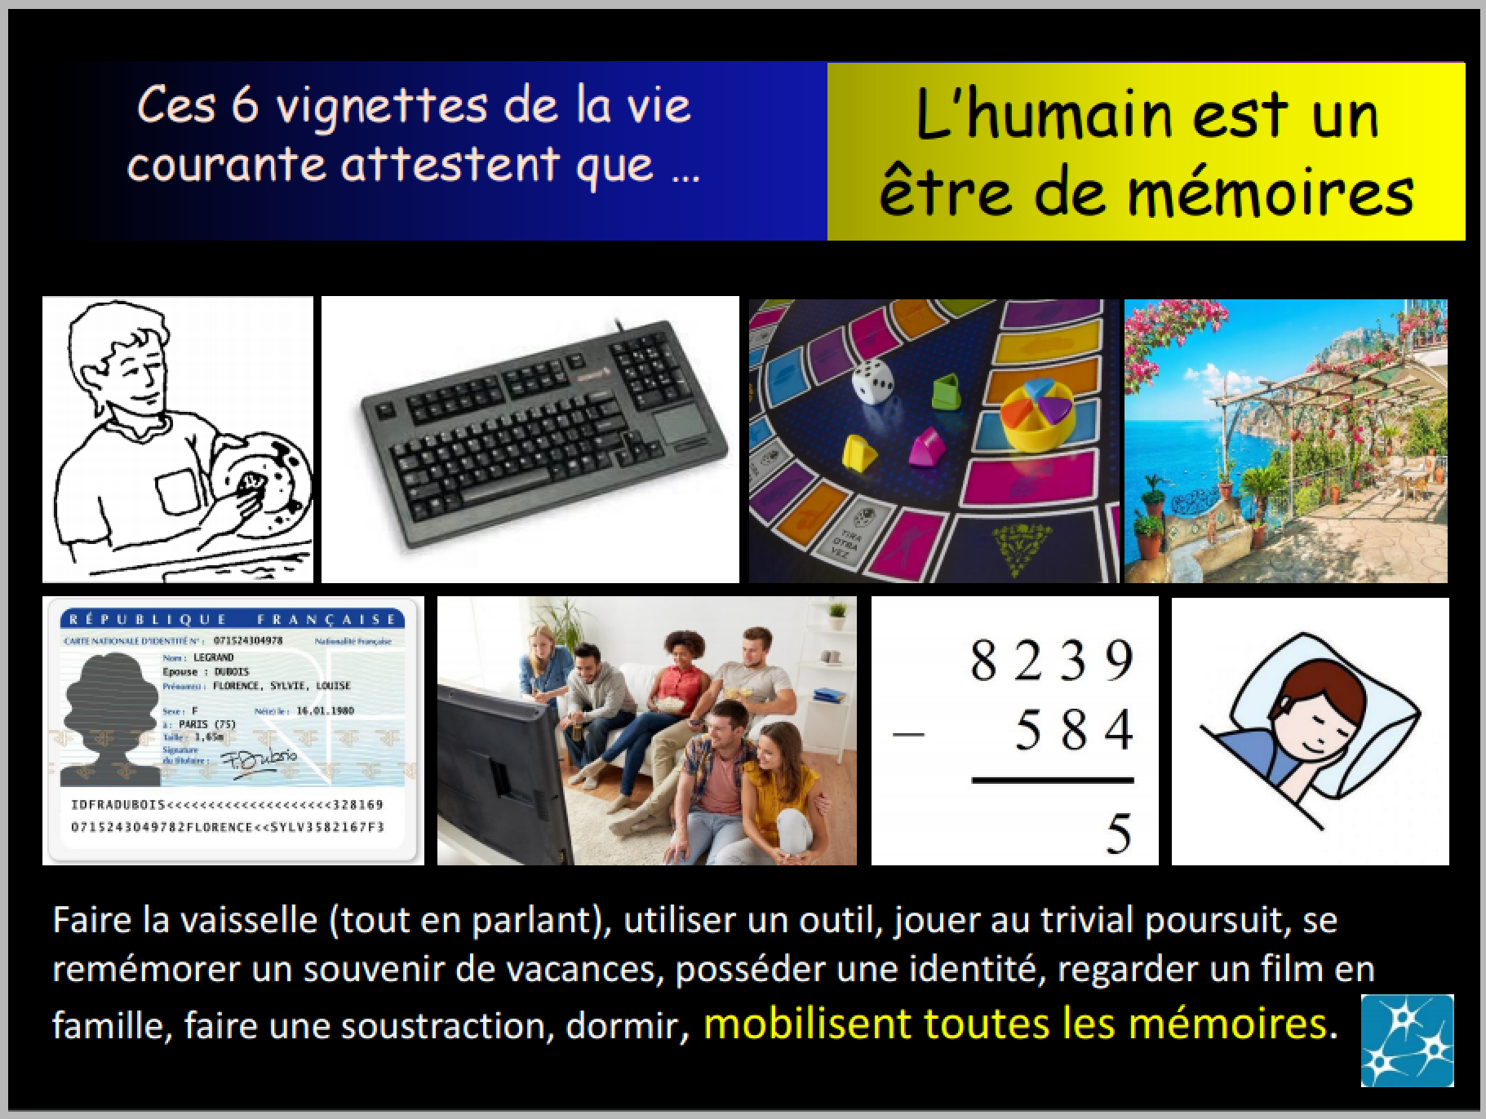

Slide 3
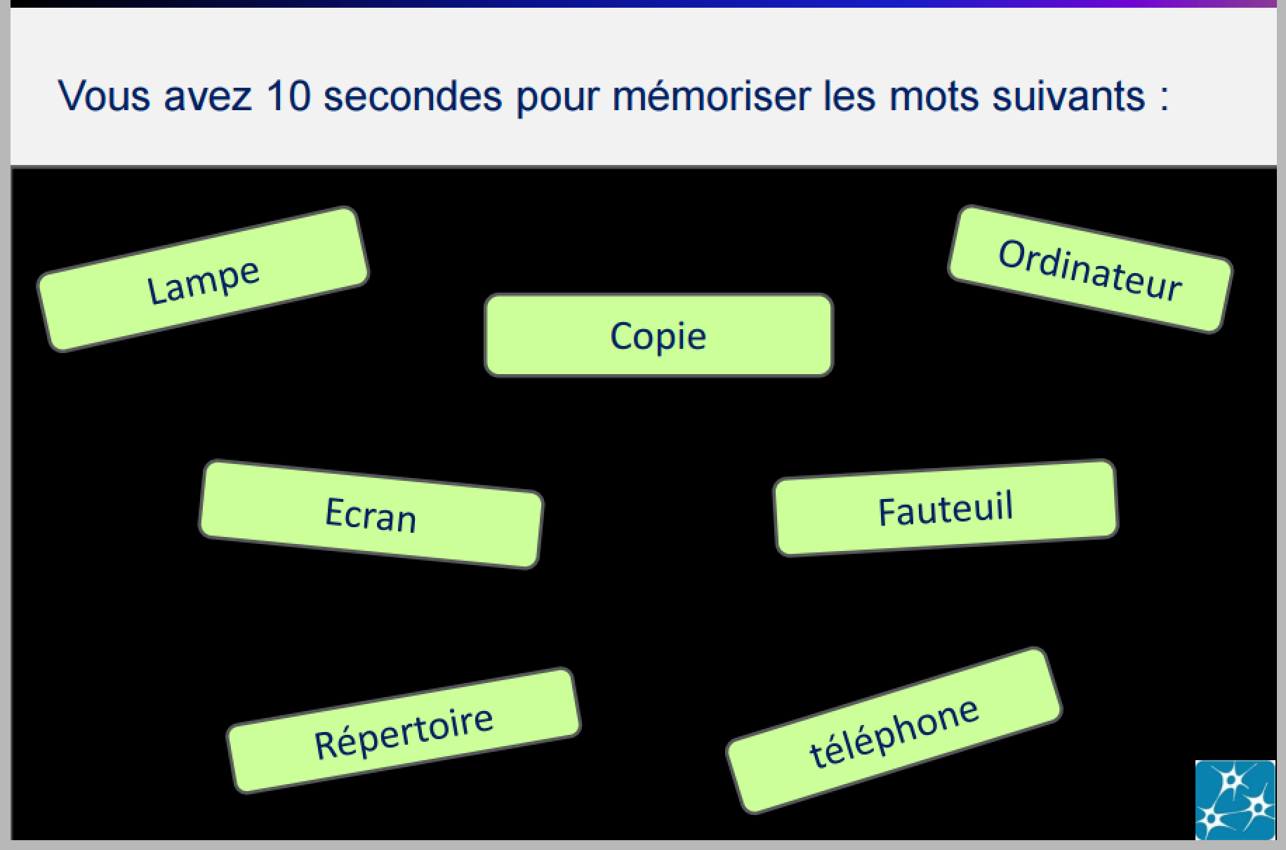

Slide 4
Alors ?
Quels étaient ces 7 mots ?

Slide 5
Voici ces 7 mots :
Lampe
Fauteuil
Téléphone
Ordinateur
Répertoire
Écran
Copie

Slide 6
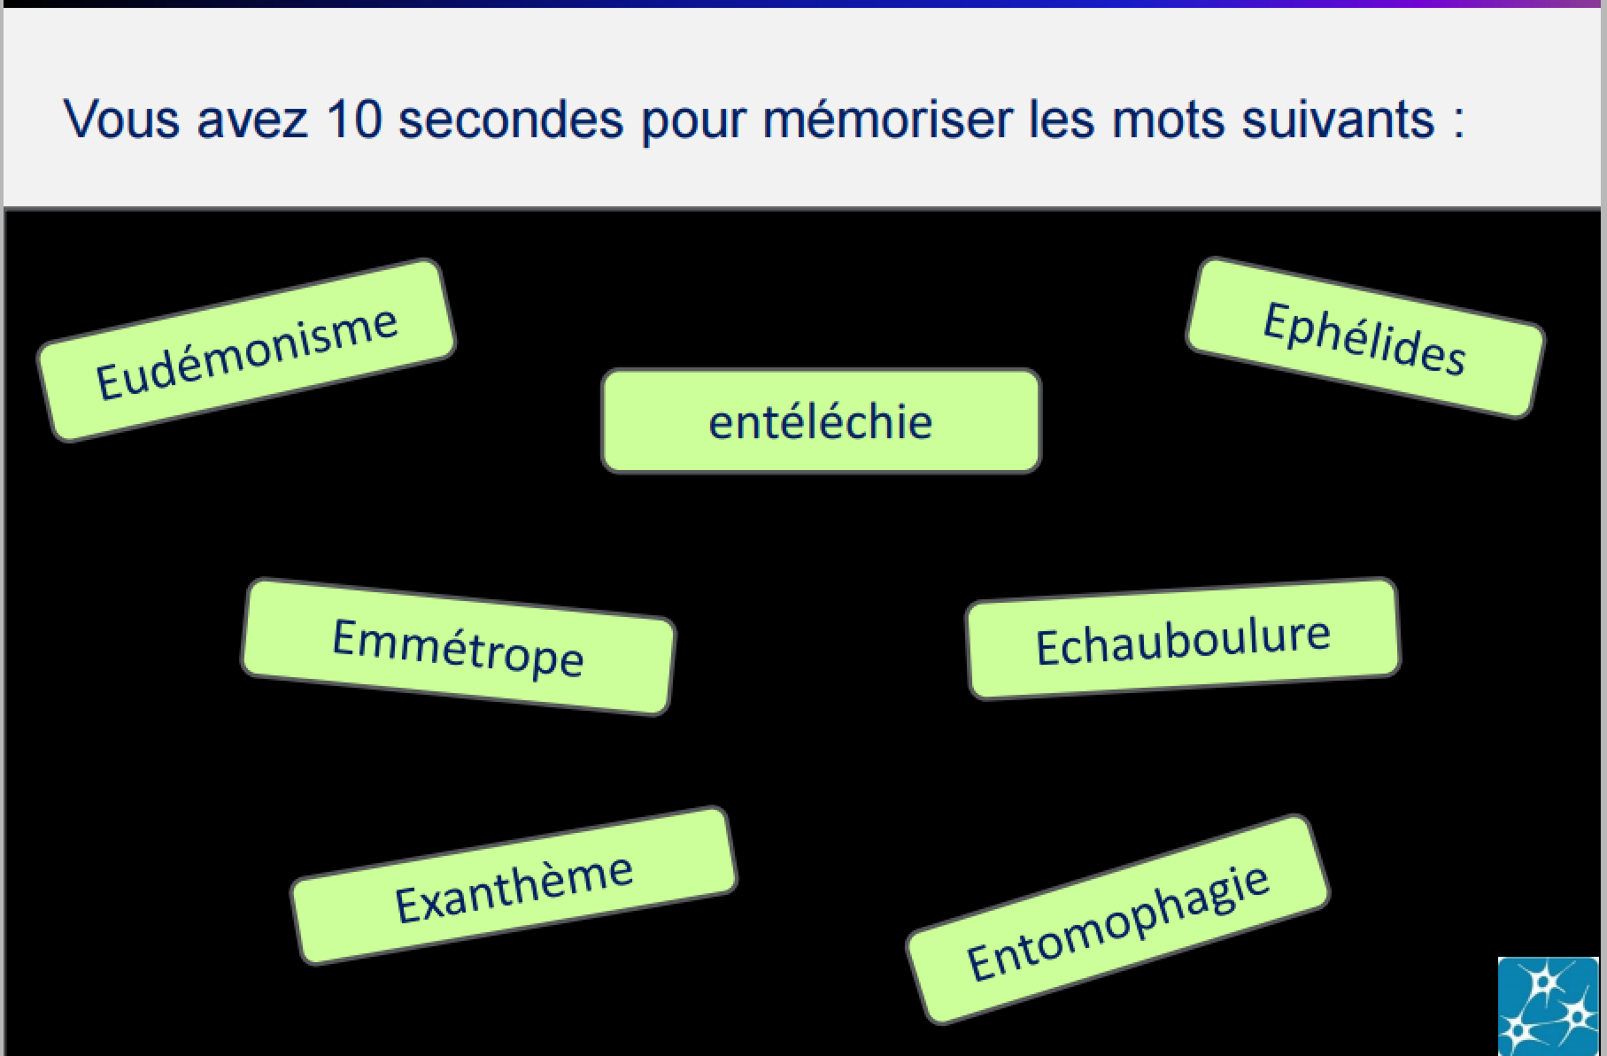

Slide 7
Alors ?
Quels étaient ces 7 mots ?

Slide 8
Voici les 7 mots :
Eudémonisme
Entéléchie
Ephélides
Echauboulure
Emmétrope
Entomophagie
Exanthème

Slide 9
Regrouper et lier les informations
6x8
12x9
82x34

Slide 10
Regrouper et lier les informations
6x8=56 : automatismes
12x9=108 : procédures
82x34=2788 : surcharge cognitive

Slide 11
direction

Slide 12
processus

Slide 13
réponse

Slide 14
corps

Slide 15
machine

Slide 16
recette

Slide 17
concept

Slide 18
stinoerthézk

Slide 19
règle

Slide 20
régime

Slide 21
exercice

Slide 22
formule

Slide 23
esprit

Slide 24
vent

Slide 25
découverte

Slide 26
Alors ?
Quels étaient ces 15 mots ?

Slide 27
Voici les 15 mots :
Direction
Processus
Réponse
Corps
Machine
Recette
Concept
Stinoerthézk
Règle
Régime
Exercice
Formule
Esprit
Vent
Découverte

